Slide 1

Финансовый университет при Правительстве РФ
Уфимский филиал
Сколько я плачу и что получаю на примере сказки
«Золушка»
Поучительная история о том, почему
не нужно откладывать на потом.
Нужно жить здесь и сейчас.
Мирясова Эльза
Хисамутдинова Гульнара
Научный руководитель д.э.н. профессор Яруллин Р.Р.

Slide 2


Вот они наши герои:
Золушка- учительница, владелица кафе «Сказка»
Мачеха с дочерями.
Втроем живут на пенсию мамы
В три десятом царстве, в три десятом государстве в городе Уфа жила-была Золушка, ее отец и злобная мачеха с двумя дочерями.

Slide 3

Очень долгое время Золушка жила вместе со своей мачехой и ее дочерями и терпеливо переносила все обиды. Но в скором времени ей это надоело и она решила переехать жить отдельно.

Slide 4
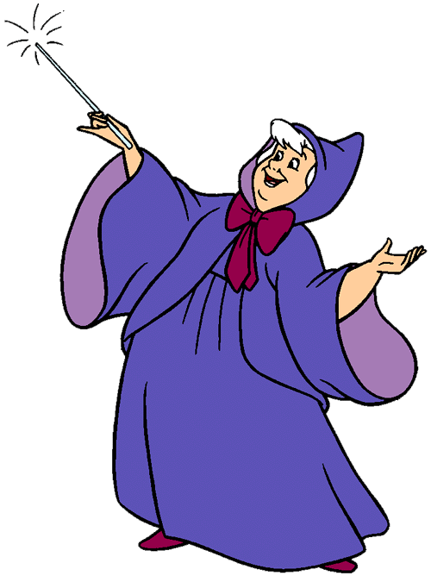

Квартира под ипотеку
Автомобиль
Кафе «Сказка»
Увидев страдания Золушки, добрая фея решила помочь сделать первый шаг в осуществлении ее мечты, но с условием уплаты всех обязательных платежей в бюджет государства вовремя и в полном размере, в противном случае все ее подарки превратятся в

Slide 5

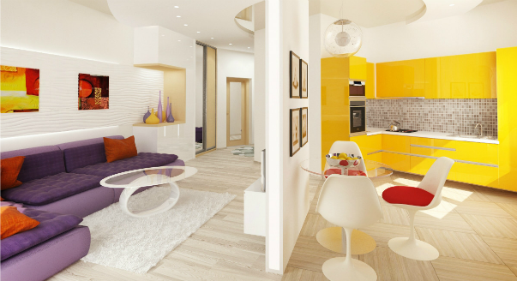

И обратилась Золушка за помощью к государству.
А что ей уже дает Бюджет и Пенсионный фонд ?
Льготная ипотека с заниженной % ставкой, небольшим первоначальным взносом и длительным сроком выплат
Бесплатная медицинская помощь
Денежное пособие

Slide 6
Что ещё предоставляется государством
за счет средств Бюджета и Пенсионного фонда?
Дороги и мосты
Образование
Услуги, предоставляемые государственными и муниципальными органами власти
Внешняя и внутренняя безопасность государства
Налоговые вычеты, в том числе имущественный при покупке квартиры в ипотеку
Но это еще не все…

Slide 7
Социальное обеспечение
Строительство и содержание инфраструктуры ЖКХ
Единовременная выплата в размере 300 тыс. рублей за первого ребенка (с 2017г.только в респ.Башкортостан) (в 2016г.-отсутствовал)
Материнский капитал за второго ребенка в размере 453 тыс. рублей, которым можно погасить часть долга по ипотеке

Slide 8


А что Золушка в Бюджет и Фонд вкладывает?
Налог на имущество физ. лиц за 2017 (2016) год
Дом, перешедший от отца к Золушке– 85м²
Кадастровая стоимость -
1 051 461,1рублей 50 м²
Понижающий коэффициент
В 2017=0,6
(в 2016=0,4)
Ставка налога 0,1%
362
(326)
рублей

Slide 9
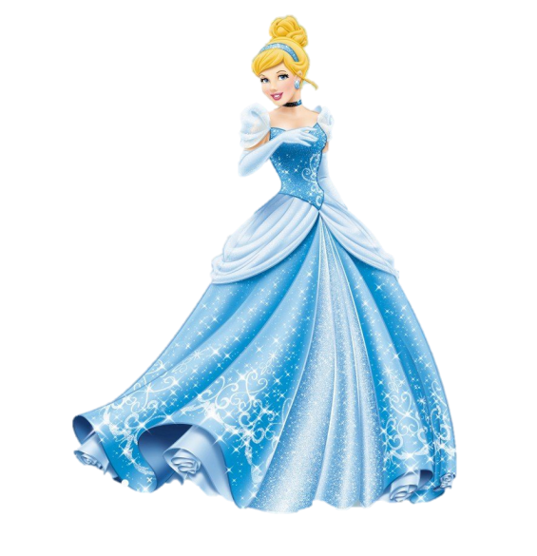

А что Золушка вкладывает в Бюджет и Фонд?
Транспортный налог за 2017 год (2016г.- неизменно)
Мощность подаренной
машины
90 лошад.сил
Льготная налоговая ставка (для владельца 1 автомобиля)
10 РУБЛЕЙ
900
руб.

Slide 10


А что Золушка вкладывает в Бюджет и Фонд?
Земельный налог за 2017 год
(2016г.-неизменно)
Кадастровая стоимость земельного участка, перешедшего от отца к Золушке
500 000 рублей
Ставка налога 0,1%
500
рублей

Slide 11

А что Золушка вкладывает в Бюджет и Фонд?
Единый налог на вменённый доход
за 2017 (2016г-неизменно) год
Кафе «Сказка»:
Физические показатели:S = 30 м²
Базовая доходность: 1000руб/мес. Коэффициенты,К1,К2: 1,798 и 0,6
Вменённый доход 388 368 руб.
Ставка налога 15%
Страх. взносы 27 990 (25 312)
30 265
(32 943)
рублей
Страховые взносы в Пенсионный фонд
В 2016, 2017 год при доходе до 300 000 рублей страховые взносы за себя – это фиксированная сумма
2017=27 990р
2016=25 312р

Slide 12
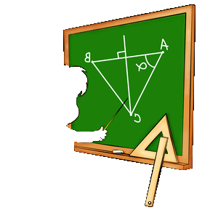
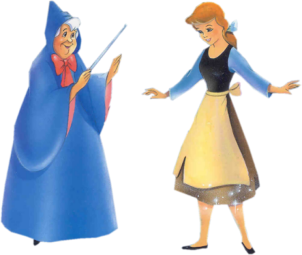
А что Золушка вкладывает в Бюджет и Фонд?
Налог на доходы физических лиц за 2017 (2016г.-неизменно) год
Зарплата Золушки
420 000руб
Ставка налога 13%
54 600
рублей

Slide 13



Всего Золушка в 2017 (2016) году в Бюджет и Фонд вложила:
налог на имущество ФЛ – 362 руб.(2016г.- 326руб.)
земельный налог – 500 руб.
транспортный налог – 900 руб.
НДФЛ – 54 600 руб.
ЕНВД – 30 265р.(2016г.-32 943р)
Страховые взносы – 27 990 руб. (2016г.-25 312руб)
114 617
(114 581)
рублей

Slide 14
Теперь давайте посчитаем
что получает Золушка в рублях за год
из Бюджета и Пенсионного фонда
Медицинская помощь:
Единоразовая выплата молодым учителям:
Прибавка к заработку (повышение ежемесячного дохода на 50% у учителей, закончившие ВУЗ с красным дипломом)
Имущественный вычет:
Государственная поддержка ипотеки
Единовременная республиканская выплата за 1-го ребенка (в 2016 году отсутствует)
Материнский капитал на погашение ипотеки (в 2016г.- неизменно)
17 420 рублей
40 000 рублей
17500 рублей
260 000 рублей
Пониженный % по ипотеке
300 000 рублей
453 026 рублей

Slide 15



Золушка
вложила
в Бюджет
получила
из бюджета
114 617
(2016г.-114 581) рублей
334 920 рублей
и до 1 087 946р (в 2016г.-787 946р) может получить при рождении 2-х детей

Slide 16

Золушка – честный гражданин и добросовестный налогоплательщик!
Золушка не тянула время и заплатила все налоги и страховые взносы, поэтому получила поддержку от государства.
Теперь Золушка сможет сама платить за ипотеку, тем самым она выполнила уговор с феей и все ее подарки остались у Золушки.

Slide 17
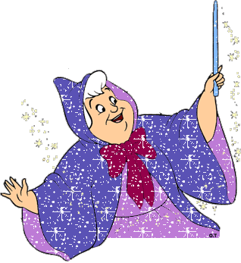

Вот и сказке конец!
В нашей сказке персонажи вымышленные,
а все цифры и информация правдивые.
УФА - 2018

